Slide 1

Guide Aide en ligne
Version Septembre 2023

Slide 2
Présentation
A quoi sert l’aide en ligne ?
L’aide en ligne est une page mise à disposition pour l’usager afin de retrouver des informations sur le service Mon espace santé
L’aide en ligne est accessible en mode connecté (l'usager s’est connecté avec son identifiant et son mot de passe) et en mode hors connexion
Selon le mode de connexion, l’aide en ligne ne permet pas les mêmes actions. Celle-ci est composée :
En mode connecté
En mode hors connexion
D’informations sur Mon espace santé
D’informations sur l’activation ou l’opposition à Mon espace santé
Accéder à l’espace d’échange
D’informations sur Mon espace santé
D’informations sur l’activation ou l’opposition à Mon espace santé
Nouveau

Slide 3

Aide en ligne
Accès à l’aide en ligne

Slide 4
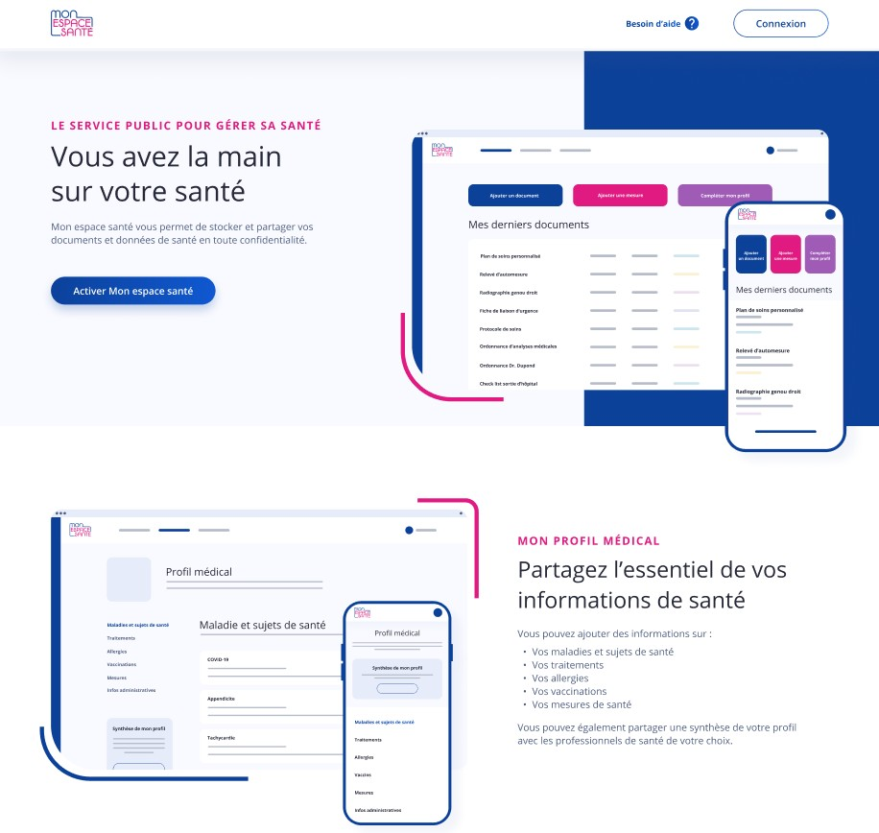
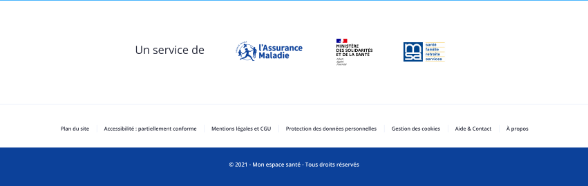
En mode hors connexion, l’aide en ligne est accessible sur le site institutionnel depuis :
Le lien « Besoin d’aide » en haut de la page
Le lien « Aide & Contact » en bas de page
Accès aide en lgine

Slide 5
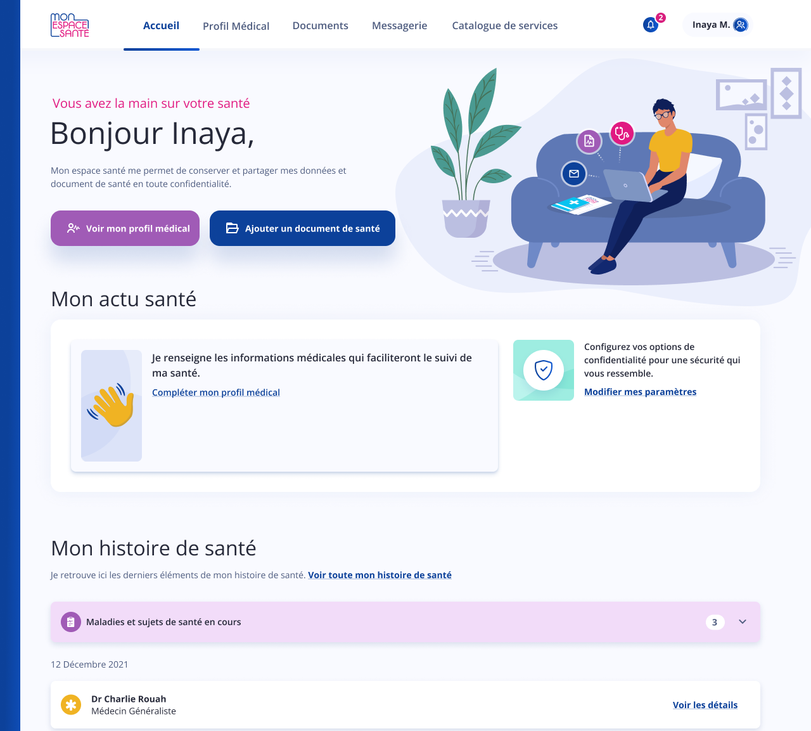
En mode connecté, l’aide en ligne est accessible depuis :
Le lien "Aide" du menu personnel de l'usager
Accès aide en lgine

Slide 6
Aide en ligne
La page aide en ligne en mode hors connexion

Slide 7
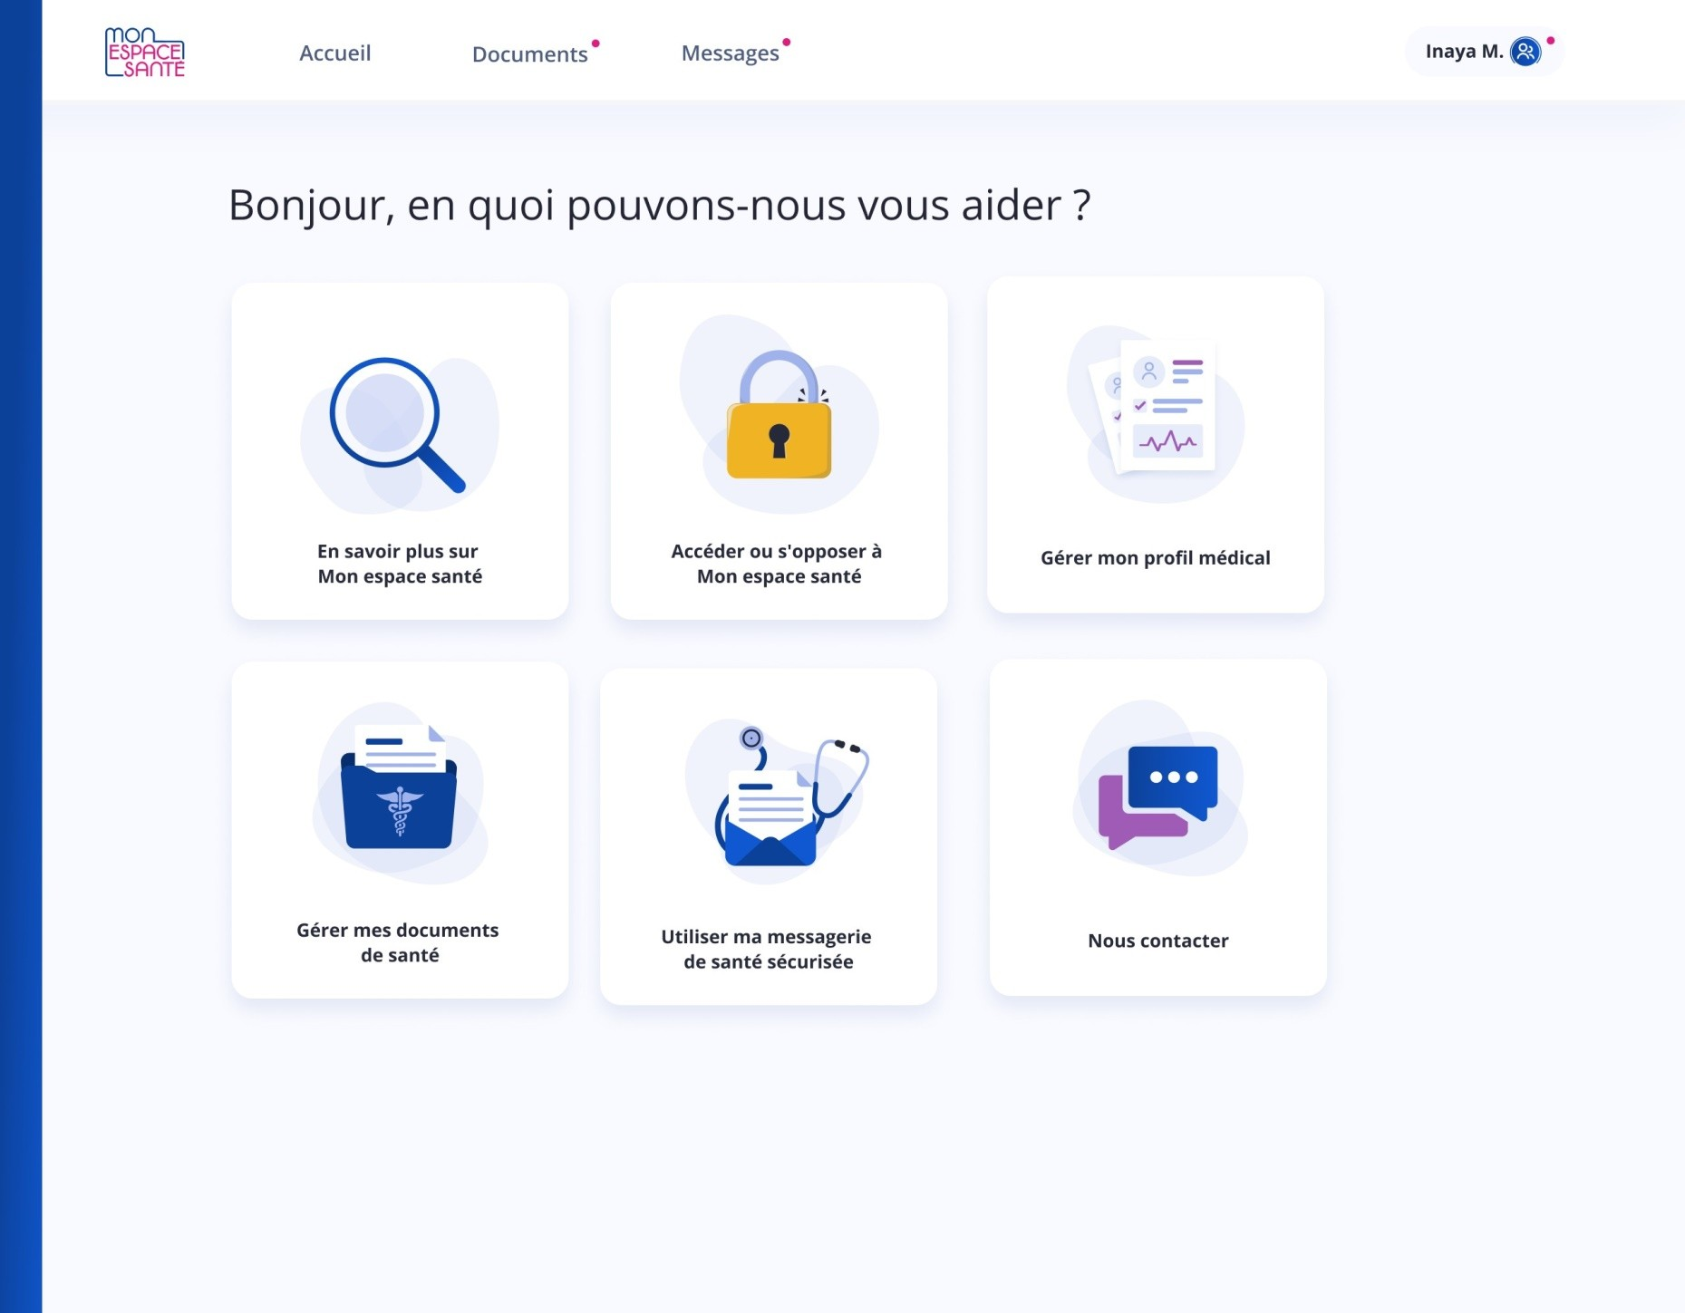

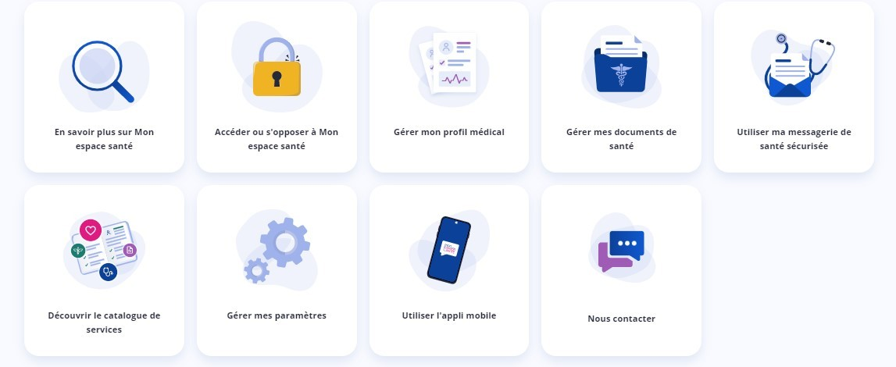
NOUVEAU
La page aide en ligne est composée des rubriques suivantes:
« En savoir plus sur Mon espace santé »
« Accéder ou s’opposer à Mon espace santé »
« Gérer mon profil médical »
« Gérer mes documents de santé »
« Utiliser ma messagerie de santé sécurisée »
« Découvrir le catalogue de services »
« Gérer mes paramètres »
« Utiliser l’appli mobile »
« Nous contacter »
Hors connexion

Slide 8
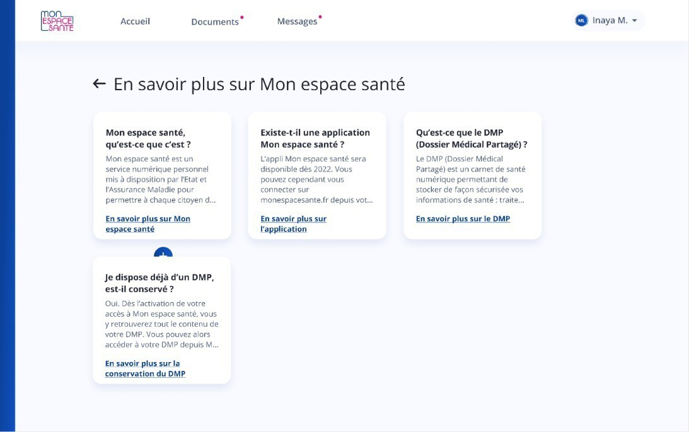
Après avoir cliqué sur « En savoir plus sur Mon espace santé » :
Des tuiles d’informations apparaissent
Il faut cliquer dessus pour en savoir plus
L’action est la même pour toutes les rubriques.
Hors connexion

Slide 9
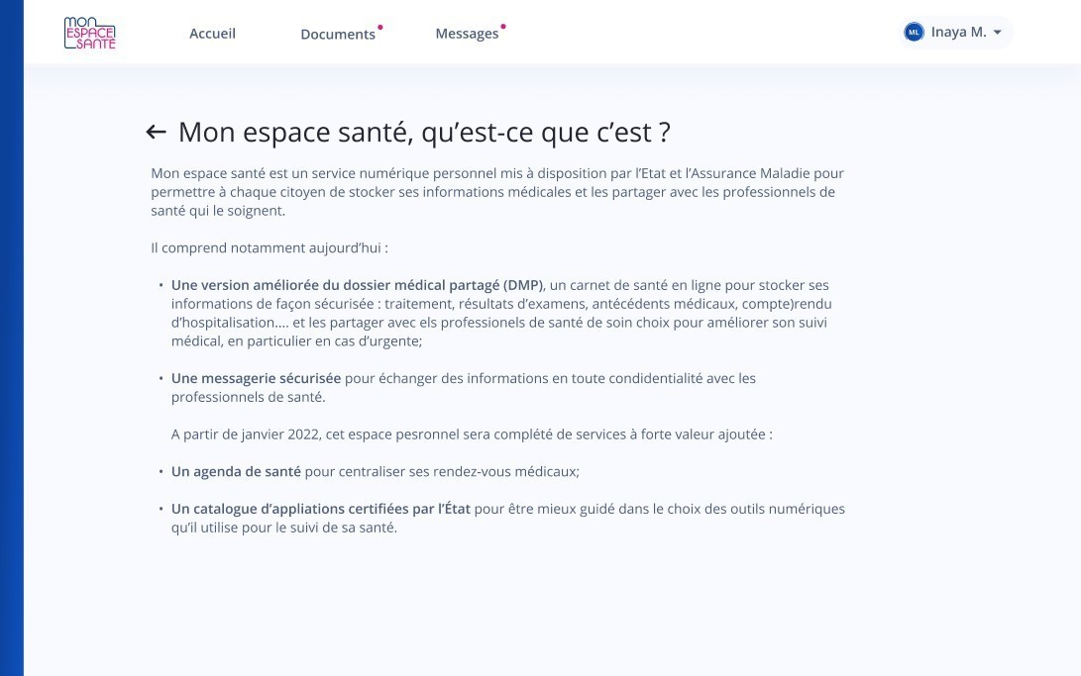
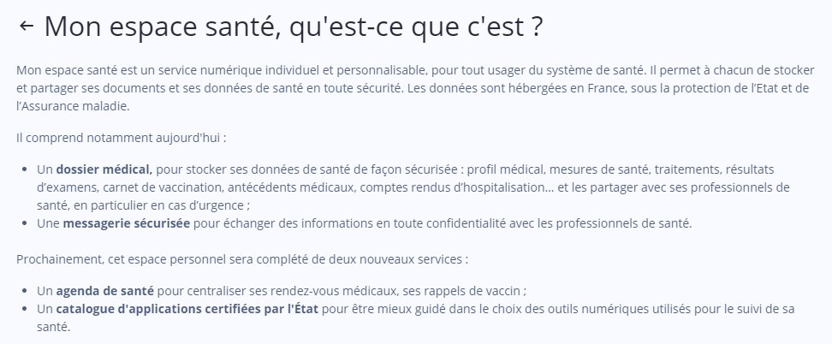
Après avoir cliqué sur « En savoir plus sur Mon espace santé » situé dans la tuile:
Une page comportant la réponse complète à la question s’affiche
Hors connexion

Slide 10
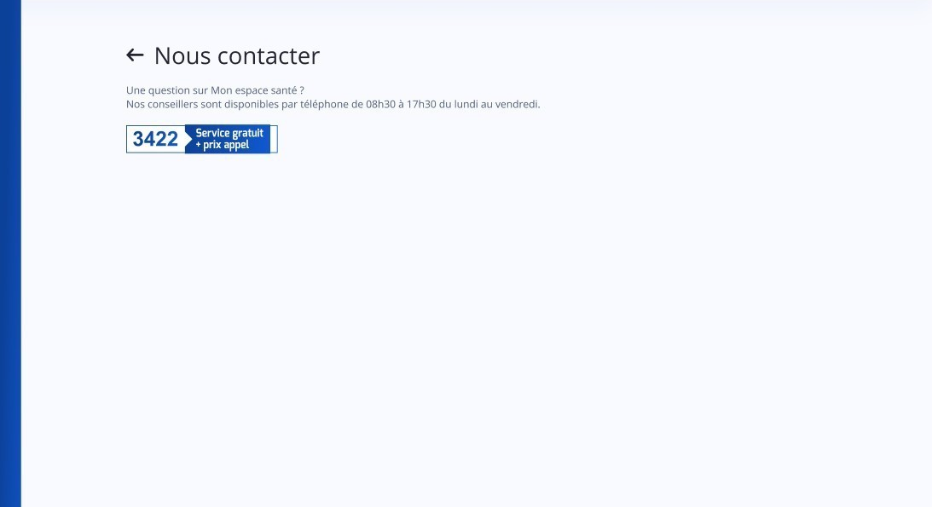
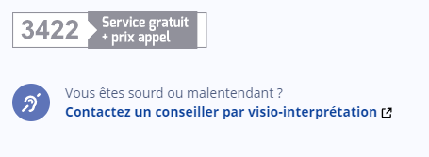
Après avoir cliqué sur « Nous contacter» :
Une page indiquant le numéro du support téléphonique s’affiche
Le lien afin de contacter un conseiller par visio-interprétation
Hors connexion

Slide 11
Aide en ligne
La page aide en ligne en mode connecté

Slide 12
La page aide en ligne en mode connecté est composée des mêmes éléments que la page non connectée.
Connecté

Slide 13
Après avoir cliqué sur « En savoir plus sur Mon espace santé » :
Des tuiles d’informations apparaissent
Il faut cliquer dessus pour en savoir plus
L’action est la même pour toutes les rubriques.
Connecté

Slide 14
Après avoir cliqué sur « En savoir plus sur Mon espace santé » situé dans la tuile:
Une page comportant la réponse complète à la question s’affiche
Connecté

Slide 15
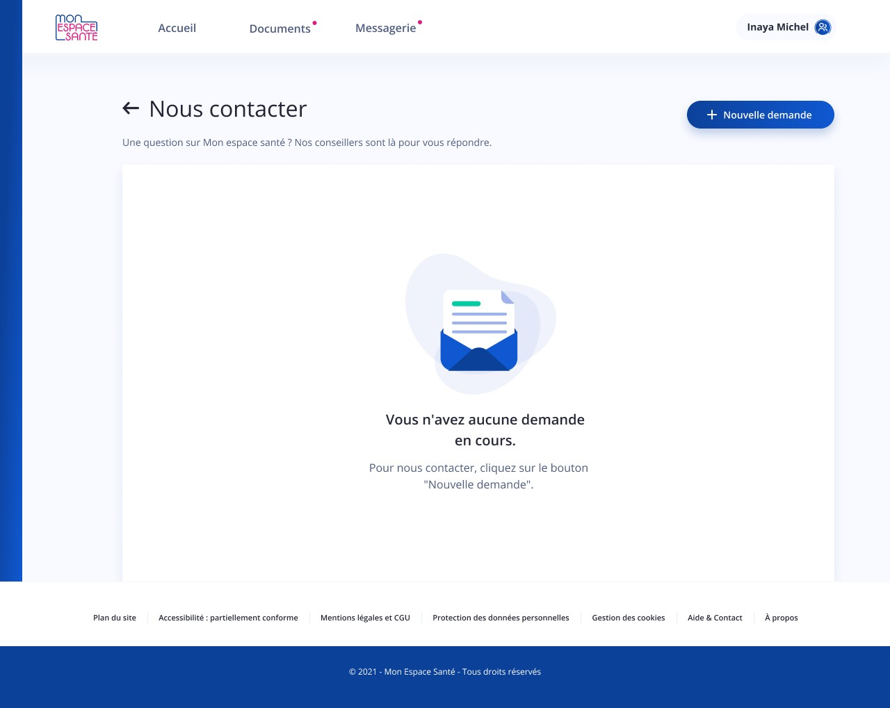
Nouveau
Après avoir cliqué sur « Nous contacter »,
Il est possible d’initier une demande à un conseiller du support Mon espace santé en cliquant sur « Nouvelle demande »
Connecté

Slide 16
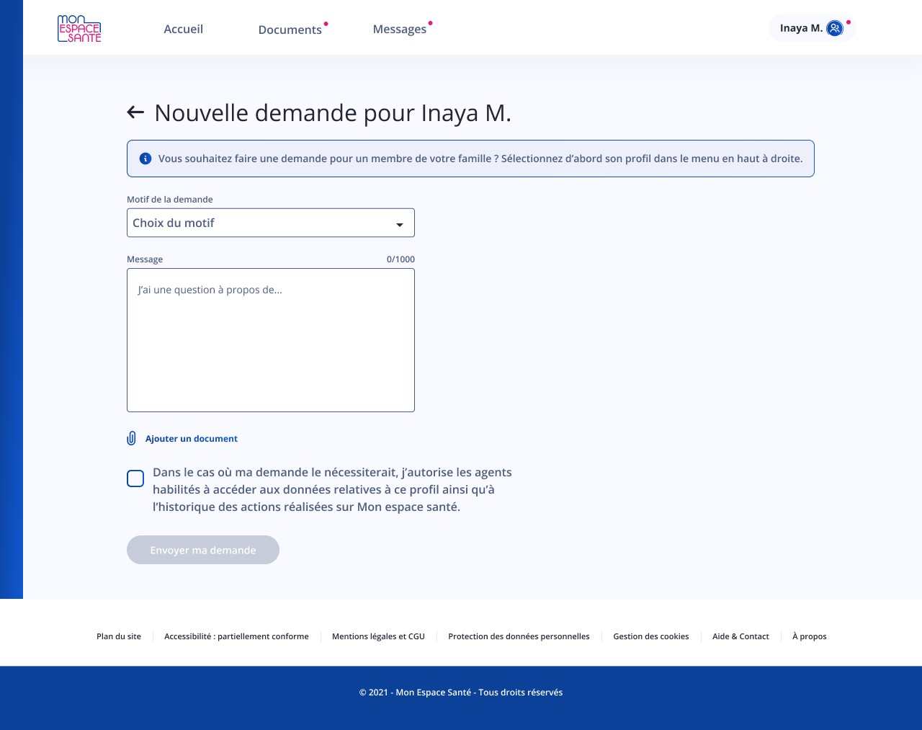
Nouveau
Après avoir cliqué sur « Nouvelle demande »,
Il est possible de choisir le motif de la demande :
En savoir plus sur Mon espace santé
Paramètre du compte et accès
Mes documents
Mon profil médical
Ma messagerie
Mon catalogue de service
Clôturer Mon espace santé
Demande de téléchargement de mes données
Il est ensuite possible de renseigner le champ de texte pour expliciter la demande
Connecté

Slide 17
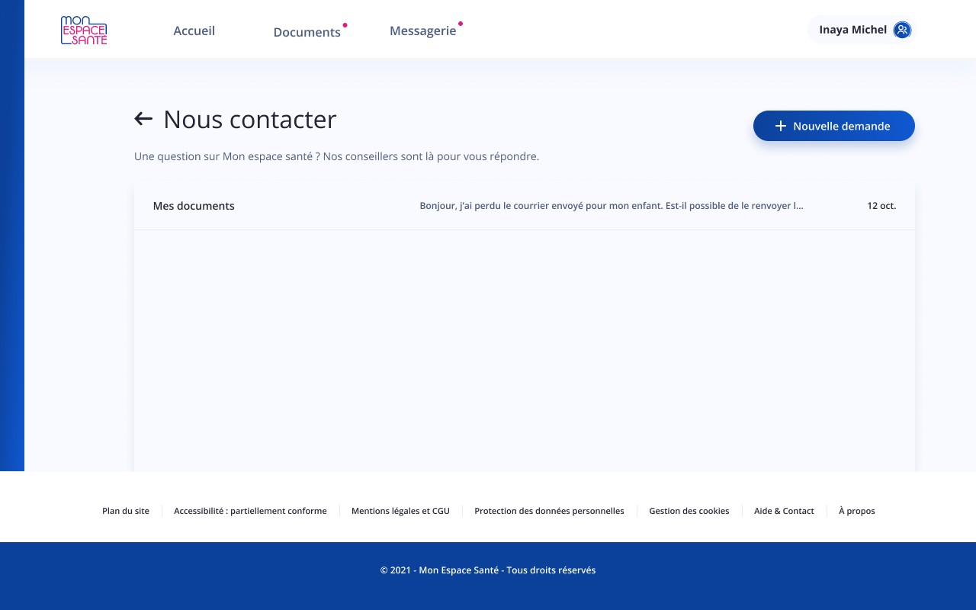
Nouveau
Après avoir envoyé le premier message,
Il est possible de visualiser l’historique des échanges avec les conseillers du support Mon espace santé
Connecté

Slide 18
Mise à jour le 25/09/2023

